Slide 1
Čerpadlá a čerpanie vody Hydroekologické stavby 4.ročník

Slide 2
Charakterizujte rozdelenie čerpadiel
Čerpadlá sú základ. strojným zariadením čerpacích staníc . Spoľahlivosť prevádzky závisí aj od druhu čerpadiel . Čerpadlá sú umiestnené vo vodárenských čerpacích staniciach alebo čerpacích staniciach odpadových vôd
Vodárenské čerp. st. sa používajú na :
čerpanie vody z vodného zdroja do úpravne,
čerpanie pitnej vody do rozvodnej siete alebo vodojemu

Slide 3
Čerpacie stanice odpadových vôd: odstraňujú a odvodňujú odpadové vody a kal
Na vodárenské účely : odstredivé a piestové čerpadlo
Na čerpanie odpadových vôd : odstredivé horizontálne, odstredivé vertikálne č., špirálové, ponorné čerpadlá
Podľa počtu obežných kolies : 1-stupňové, viactupňové
Podľa dopravovanej výšky : nízkotlakové (h= do 25m), strednotlakové (h= do 50m) a vysokotlakové (h= nad 50m)
Podľa polohy osi : horizontálne vertikálne

Slide 4
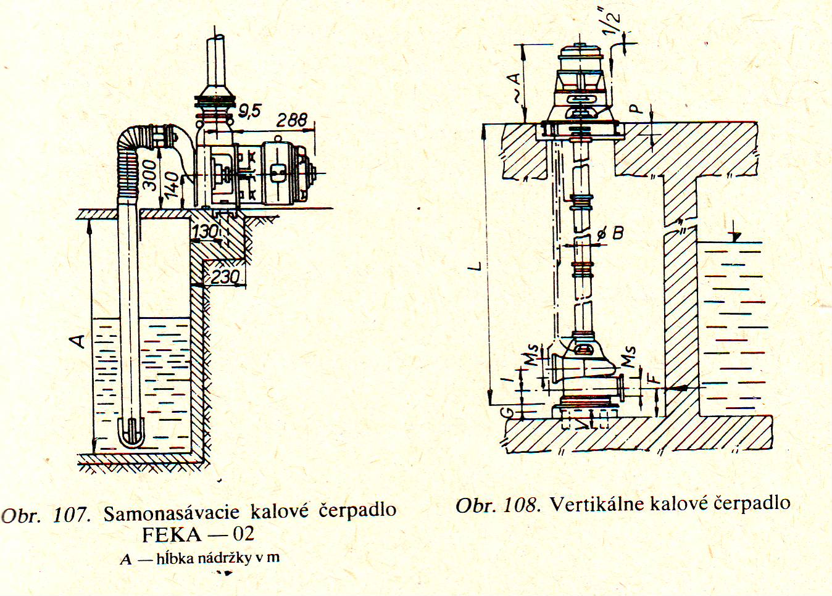
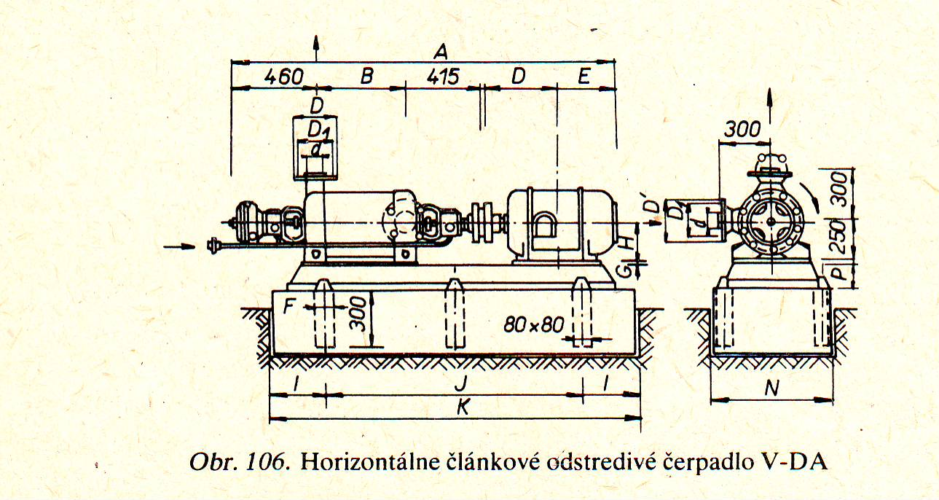

Slide 5
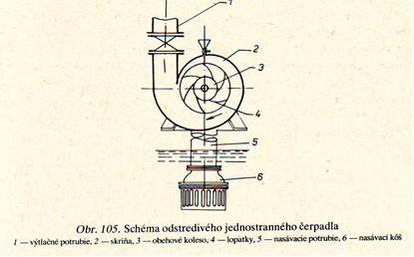
Popíšte odstredivé čerpadlo

Slide 6
Vymenujte veličiny charakterizujúce čerpadlo
Každé odstredivé čerpadlo sa po vyrobení skúša pri ktorom sa zisťuje:
manometrická dopravná výška H ;
čerpané množstvo vody Q;
príkon motora ;
účinnosť
a vzájomné súvislosti

Slide 7
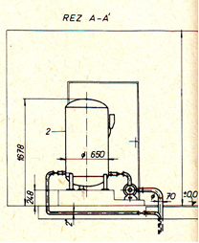
Vysvetlite princíp fungovania hydroforovej stanice

Slide 8
Na zabezpečenie tlakovej vody do spotrebiska možno použiť hydrofórovu stanicu.
Skladá sa z tlakovej nádrže na ktorej je umiestnení tlakový spínač regulátor vzduchu, manometer, poistný ventil , čerpadlo. Voda sa privádza výtlačným potrubím do spodnej časti tlakovej nádrže v ktorej sa prítokom zväčšuje obsah vody čím sa zmenšuje obsah vzduchu a zvyšuje sa tlak, keď tlak v tlakovej nádrži dosiahne predpísanú hodnotu, tlakový spínač vypne čerpadlo a stlačený vzduch vytláča vodu do spotrebiska. Objem vody v nádrži klesá a tým klesá aj tlak vzduchu až po min. hodnotu , keď tlak spínač uvedie čerpadlo opäť do chodu.

Slide 9
Popíšte stavebné usporiadanie, strojové a elektrické vybavenie čerpacích staníc
Stavebné usporiadanie :
Pôdorysné a priestorové usporiadanie č.s. má zabezpečiť také rozmiestnenie strojového zariadenia a elektroinštalácie aby spĺňalo všetky predpisy a normy.
Základným strojom č.s. je strojovňa v ktorej sú umiestnené všetky čerpacie jednotky a ďalšie potrebné strojnotechnologické zariadenia. , vo väčších č.s. narhujeme aj miestnosť pre obsluhu , sklad náhrad dielov, sociálne zariadenie

Slide 10
strojové a elektrické vybavenie čerpacích staníc :
Pôdorysné a priestorové usporiadanie čerpadiel musí byť účelné a prehľadné.
Okolo jednotlivých č. musí byť dostatok miesta pre obsluhu , montáž a demontáž
Č.s. rozdeľujeme podľa dôležitosti na 3 stupne: 1.stupe dôležitosti (200% rezerva) : č.s., ktorých nie je dovolené prerušenie dodávky vody
2. stupe dôležitosti (100% rezerva) : č.s., ktorých možno prerušiť dodávku vody na krátky čas
3. stupe dôležitosti (100% rezerva): č.s., ktorých je dovolené prerušenie prevádzky
elektrické vybavenie čerpacích staníc :
do 1.stupňa č.s. sa zabezpečuje dodávka elek. energie z 2 od seba nezávislých zdrojov
v č.s. 2 a 3 stupňa je zabezpečený 1 zdroj a náhradný zdroj (akumulátorová batéria)

